Slide 1
Principais arquiteturas / frameworks java usados no mercado
FrontEnd:
PrimeFaces,
Angular, React, Vue Js
BackEnd:
Spring Boot, Spring Data, Spring Services, etc
Jakarta EE Rest APIs (JAX-RS)
JPA, CDI (Dependency Injection)
Containers leves (Tomcat, Open Liberty, Jetty, etc...)
Ferramentas:
Java 11+ Maven Git/GitHub
Postman

Slide 2
Arquiteturas: Front e Backend
Frontend Applications:
Backend:
Spring Boot Embbeded Server
Jakarta EE AppServer (Tomcat, OpenLiberty, JBoss...)
PrimeFaces
React Angular Vue JS

Slide 3

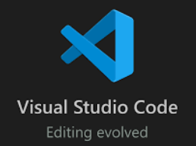





Algumas das Ferramentas mais Utilizadas pelo Mercado Atualmente para Auxiliar no Desenvolvimento de Aplicações Java:
. Gerenciamento de Dependências, Bibliotecas e Plugins:
. IDE Frontend:
. Teste de API’s Rest Backend:
. Cliente de Banco de Dados:
. IDEs Java Backend:
. Repositório de Código Fonte

